Slide 1
أسد

Slide 2
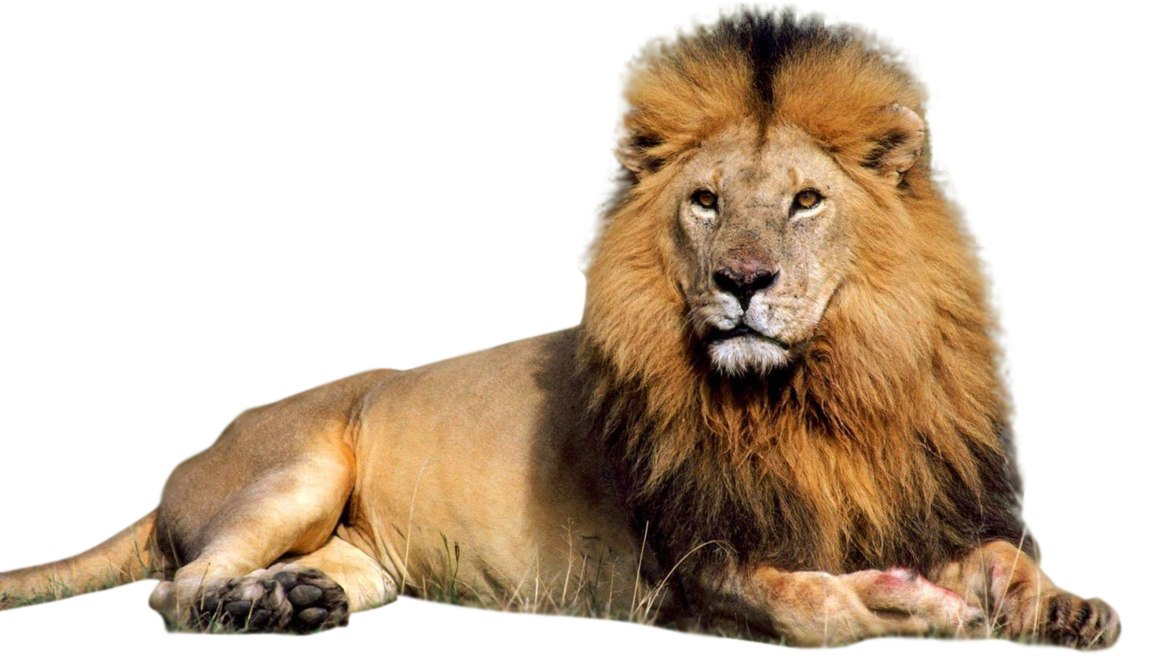

Slide 3
ديك

Slide 4
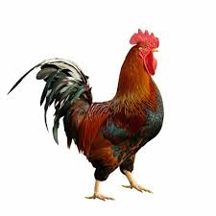

Slide 5
ماعز

Slide 6
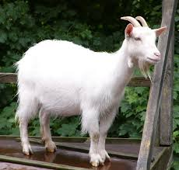

Slide 7
بطة

Slide 8
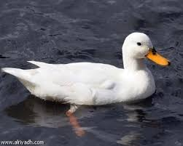

Slide 9
بقرة

Slide 10
